Slide 1

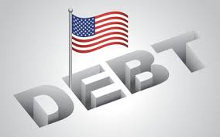
US deficit rises 17% to the highest level since 2012

Slide 2
ارتفاع العجز الأمريكي بنسبة 17٪ إلى أعلى مستوى له منذ عام 2012

Slide 3
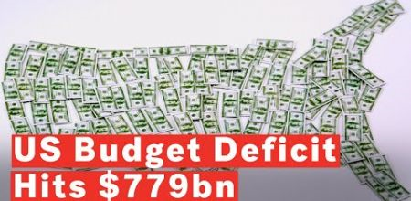

Slide 4
The deficit rose to $779 billion in fiscal year 2018, up 17% from last year, according to final figures released Monday by the Treasury Department.

Slide 5
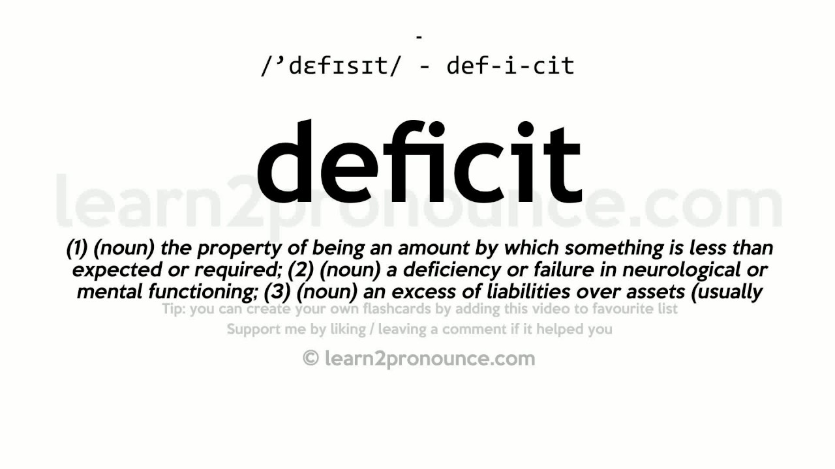

Slide 6
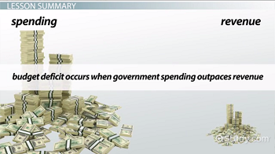

Slide 7
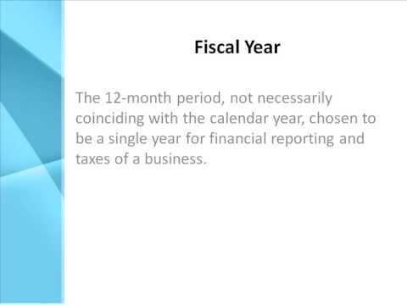

Slide 8
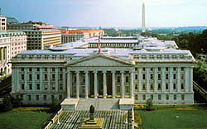
United States Department of the Treasury

Slide 9


Slide 10
ارتفع العجز إلى 779 مليار دولار في السنة المالية 2018 ، بزيادة بنسبة 17 ٪ عن العام المنصرم ، وفقا للأرقام / للبيانات النهائية التي اصدرتها وزارة الخزانة يوم الاثنين.

Slide 11
That's the largest number since 2012, when the country was still spending massively to stimulate an economy struggling to recover.

Slide 12
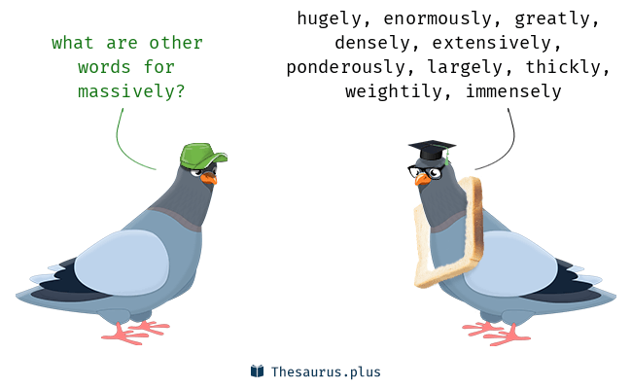

Slide 13
وتعد هذه النسبة الاكبر للعجز منذ عام 2012 ، عندما كانت البلاد لا تزال تنفق انفاقا هائلا لتحفيز اقتصاد يكافح للتعافي.

Slide 14
Government receipts were flat this year from last year. Corporate tax collections fell $76 billion, or 22%, due to the Republican-backed tax cut.

Slide 15

a piece of paper which proves that money or goods have been received

Slide 16
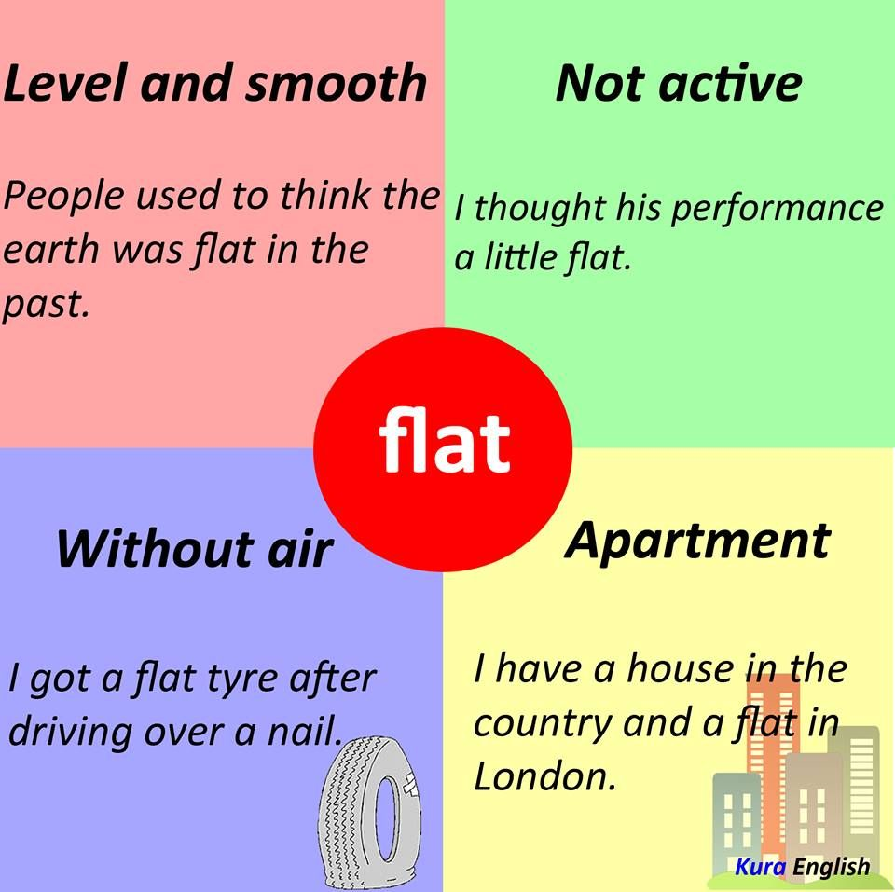

Slide 17
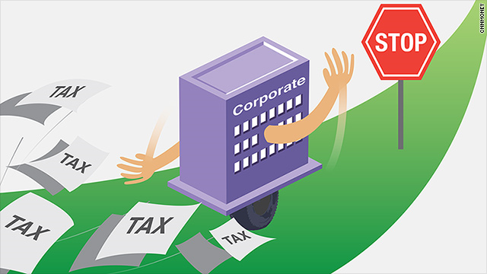

Slide 18
A corporate tax, also called corporation tax or company tax, is a direct tax imposed on the income or capital of corporations

Slide 19
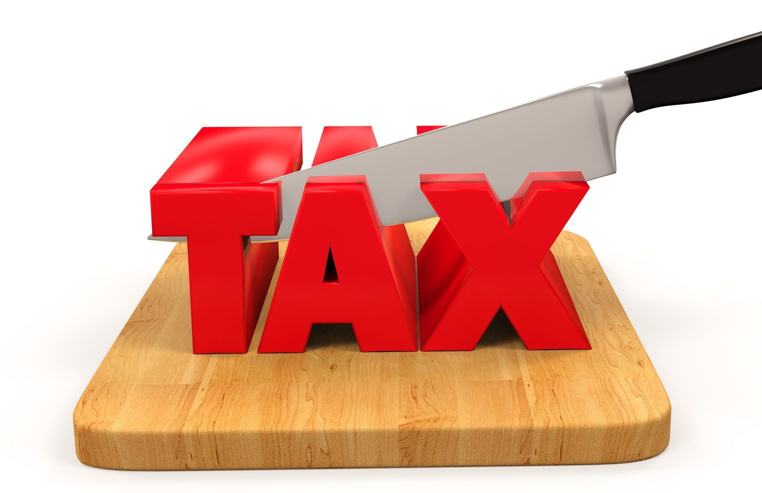
tax cut

Slide 20
وظلت تحصيلات الحكومة ثابتة هذا العام من العام المنصرم. وتراجع تحصيل اموال الضرائب على الشركات بمقدار ستة وسبعين مليار دولار ، أوبنسبة 22 ٪ ، بسبب التخفيض الضريبي الذي يدعمه الجمهوريون.

Slide 21
But that drop was more than offset by increased revenues from individual and self-employment taxes. The fiscal year ended September 30.

Slide 22

to balance one influence against an opposing influence so that no great difference results

Slide 23

the state of working for oneself rather than an employer

Slide 24
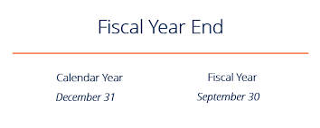

Slide 25
غير أن هذا الانخفاض قد عوضته على نحو كبير زيادة في الإيرادات من الضرائب المفروضة على الأفراد والعمل الحر.وانتهت السنة المالية في الثلاثين من سبتمبر/ ايلول.

Slide 26
Spending rose 3% over the previous year, fueled in part by increases to the defense budget agreed upon in September 2017 as part of a deal between Republicans and Democrats to head off a government shutdown. Social Security and interest on the federal debt also contributed to the increase.

Slide 27
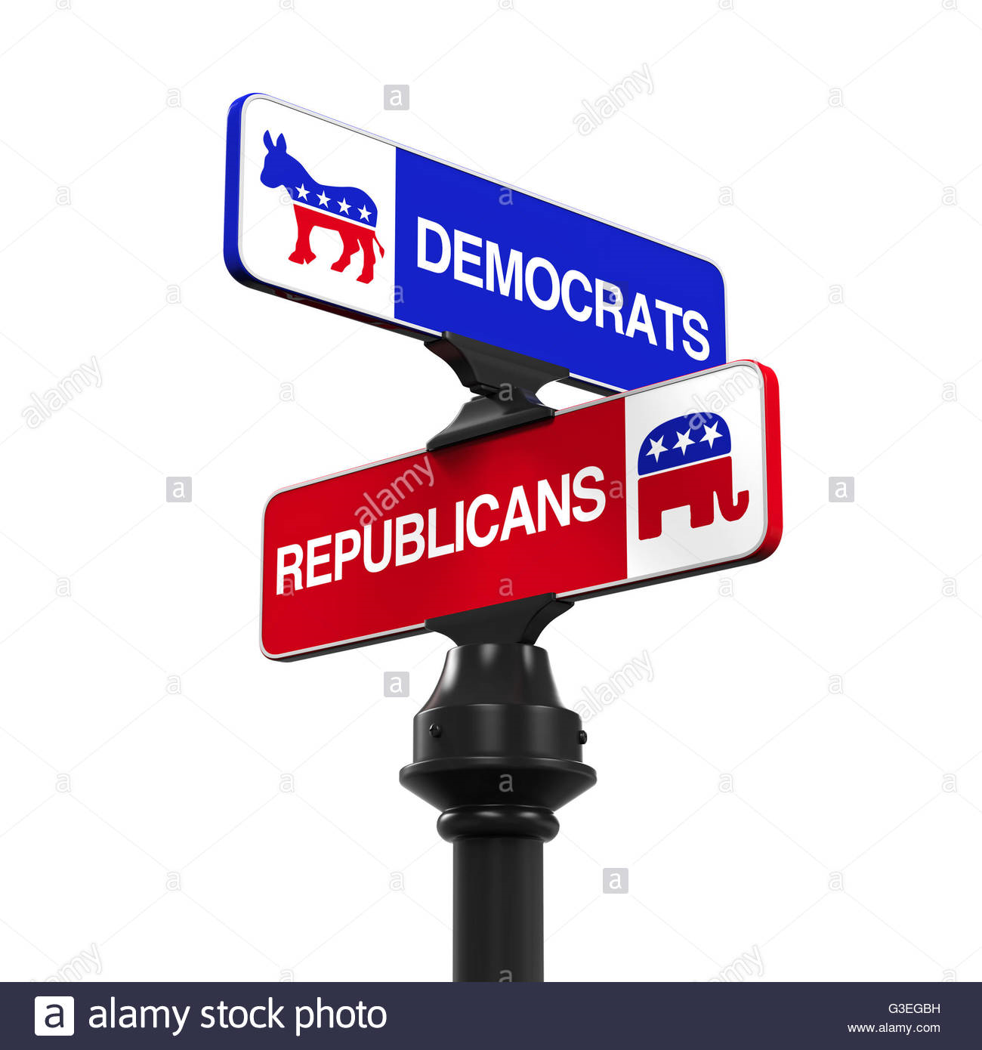

Slide 28
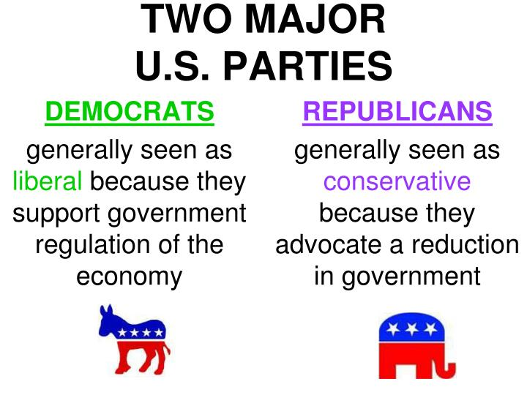

Slide 29
The Republican Party, also referred to as the GOP (Grand Old Party), is one of the two major political parties in the United States; the other is its historic rival, the Democratic Party

Slide 30
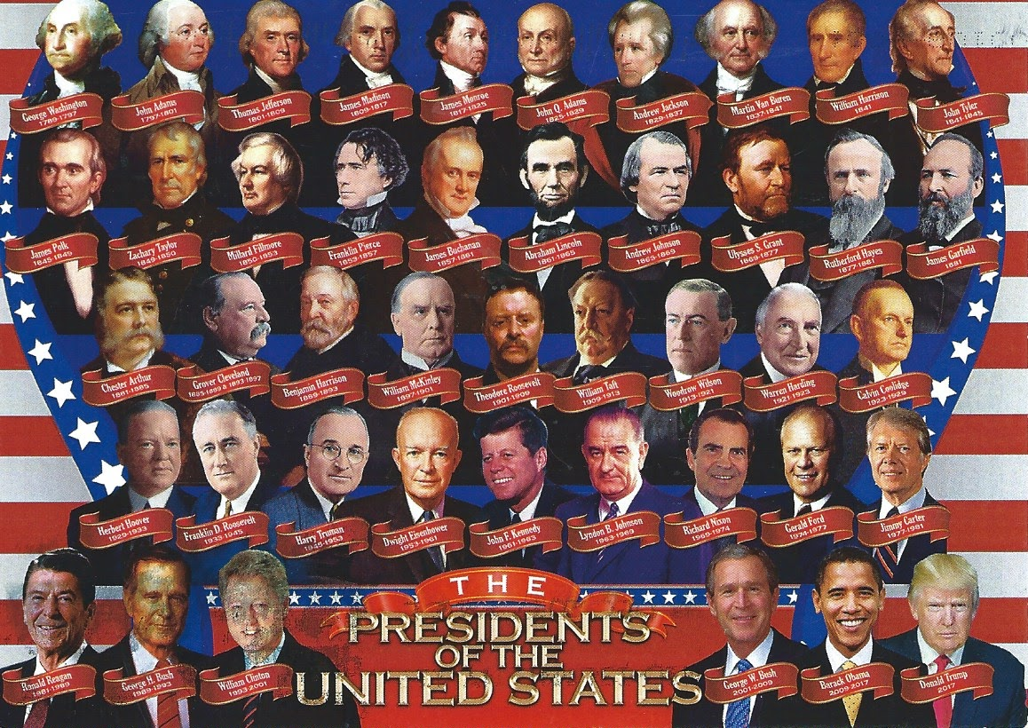

Slide 31
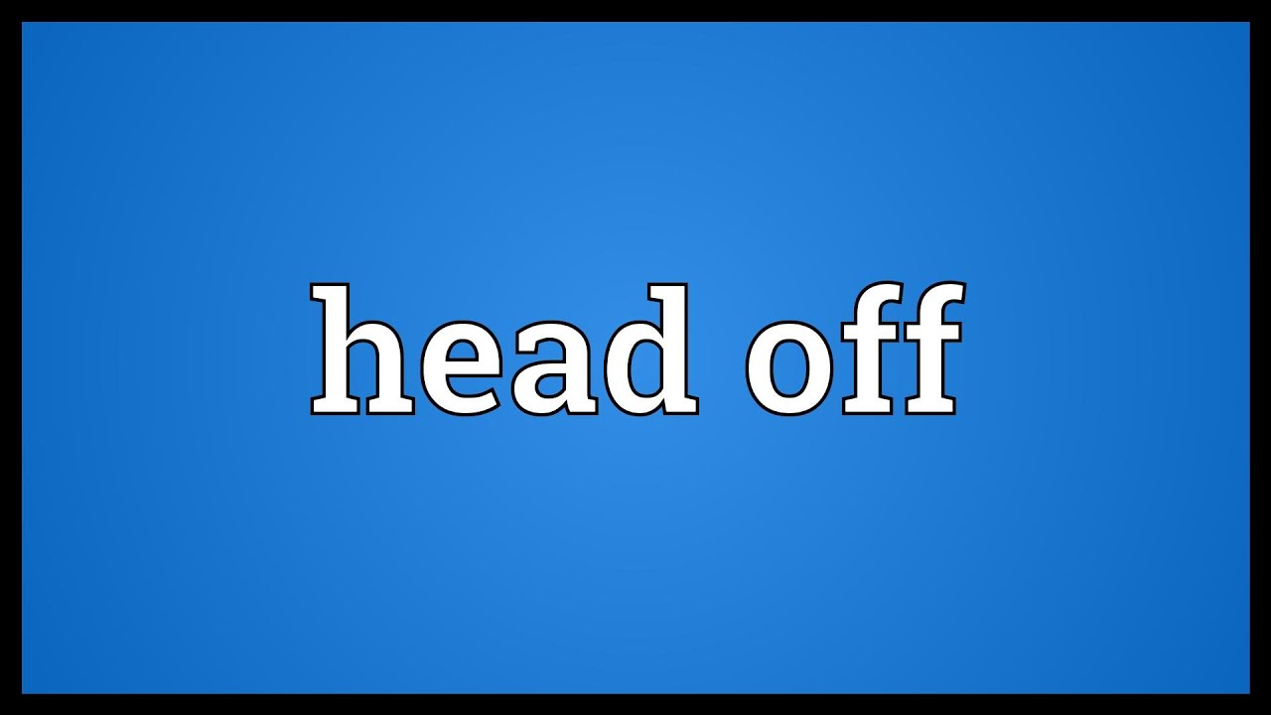
If you head something off, especially something unpleasant, you take action before it is expected to happen in order to prevent it from happening.

Slide 32
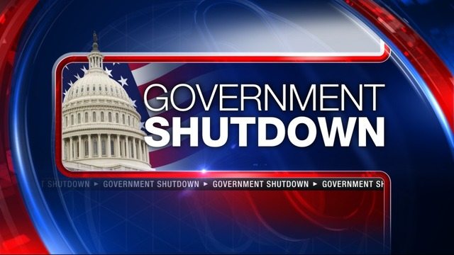

Slide 33
What Is a Government Shutdown?
A government shutdown happens when nonessential government offices can no longer remain open due to lack of funding.

Slide 34
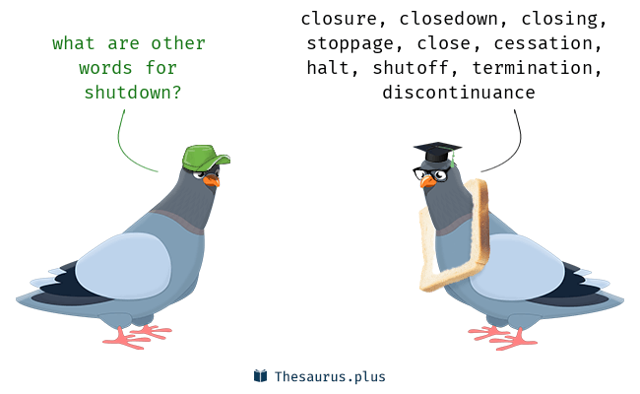

Slide 35
وارتفع الإنفاق بنسبة 3٪ مقارنة بالعام السابق ، وقد عززته جزئياً الزيادات في ميزانية الدفاع المتفق عليها في سبتمبر / ايلول من عام 2017 كجزء من صفقة بين الجمهوريين والديمقراطيين لتجنب / لمنع أي إغلاق حكومي. كما ساهم الضمان الاجتماعي والفوائد على الديون الفيدرالية في تلك الزيادة.

Slide 36
The White House has steadfastly defended its policies, arguing that the yawning gap is a reason to cut deeper into social programs to balance out increases to the military budget.

Slide 37
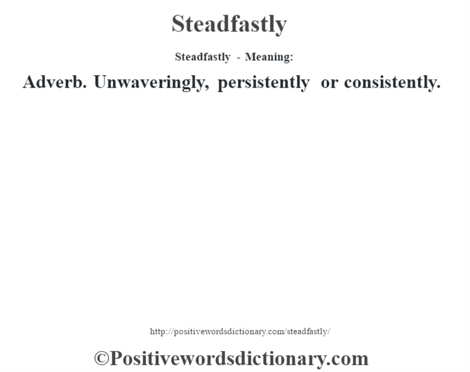

Slide 38
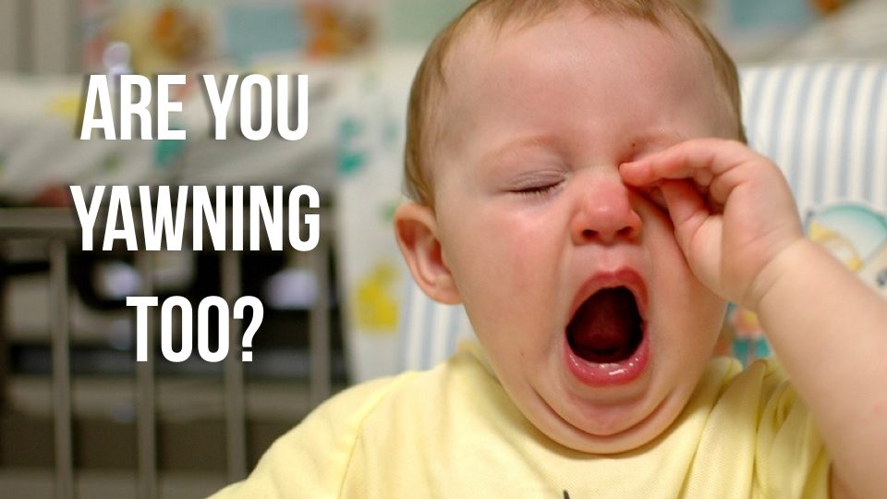

Slide 39
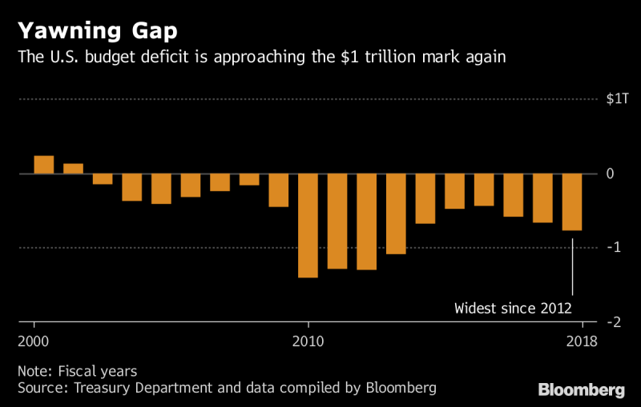

Slide 40
something or someone that is very boring
The film was a total yawn.

Slide 41
وقد دافع البيت الأبيض بثبات عن سياساته ، وهو يحاول ان يبرهن أن الفجوة المبهمة / غير الواضحة / الغامضة هي سبب لخفض / لتقليل الانفاق على البرامج الاجتماعية لموازنة الزيادات في الميزانية العسكرية.

Slide 42
Also in June, the federal debt — which aggregates annual deficits over time — stood at 78% of gross domestic product, the highest level since right after World War II. Updated figures were not immediately available on Monday.

Slide 43
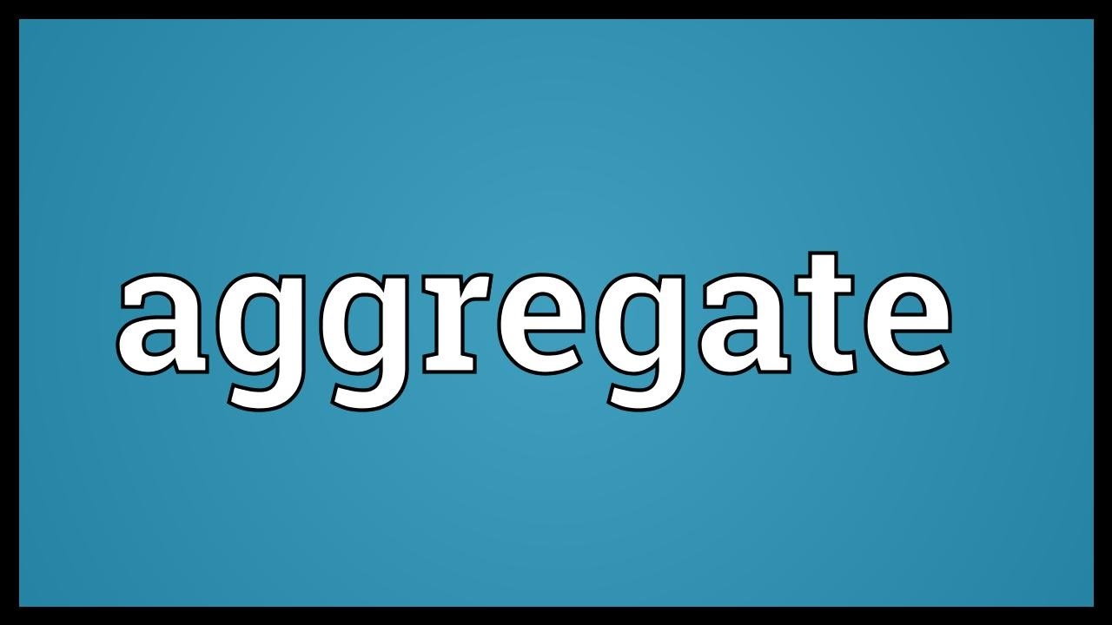
to combine into a single group or total

Slide 44
وفي شهر يونيو / حزيران ايضا ، استقرت الديون الفيدرالية والتي تحدد اجمالي مستويات العجز السنوي على مدى فترات زمنية عند نسبة 78 ٪ من الناتج المحلي الإجمالي ، وهو أعلى مستوى سجل بعد الحرب العالمية الثانية. ولم تكن الأرقام المحدثة متاحة على الفور يوم الاثنين.

Slide 45
In late September, the House passed a bill that would extend individual tax cuts that are currently are slated to end in 2025, at a cost of $631 billion over a 10-year window.

Slide 46
Different Meanings of BILL

Slide 47
A printed or written statement of the money owed for goods or services.
فاتورة

Slide 48
A draft of a proposed law presented to parliament for discussion
مشروع قانون

Slide 49

The beak of a bird
منقار الطائر

Slide 50
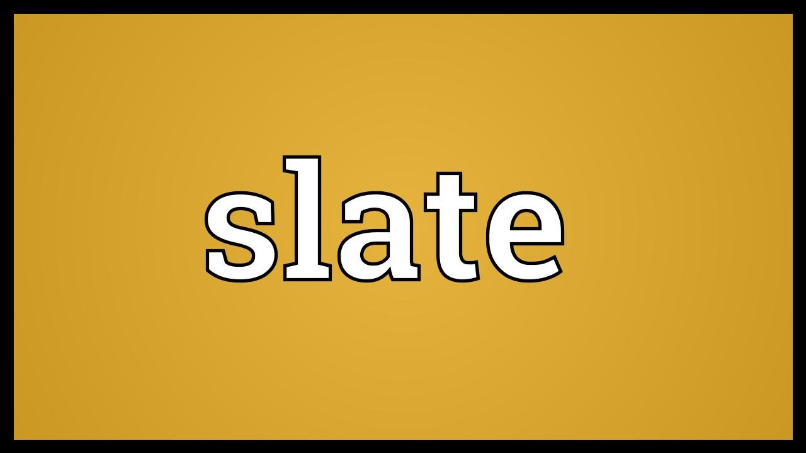
schedule; plan

Slide 51

an interval or opportunity for action.

Slide 52
وفي أواخر أيلول / سبتمبر ، أقر البيت الابيض مشروع قانون يهدف الى تمديد التخفيضات الضريبية الفردية والتي من المقرر الان أن تنتهي في عام 2025 ، بتكلفة قدرها 631 مليار دولار لفترة زمنية تمتد الى عشر سنوات.

Slide 53


